Slide 1
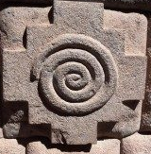


TRAYECTORIA
ONGD-Intercultural, sexológica y feminista
“No se puede despatriarcalizar sin descolonizar”
www.munduberriak.com
info@munduberriak.com

Slide 2
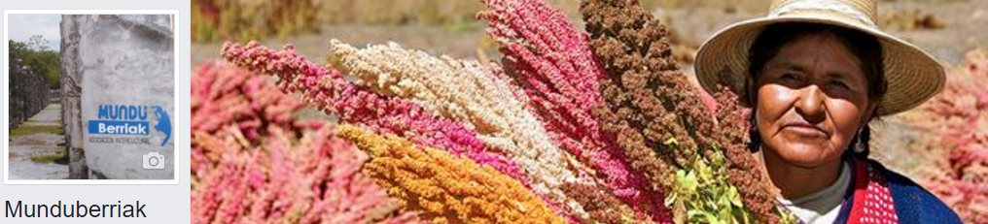
ANTECEDENTES
La organización sin ánimo de lucro MUNDU BERRIAK-Asociación por un desarrollo Intercultural, nace en el 2008 al calor de un proceso de debate sobre el impacto del capitalismo y la modernidad en el Sur Global y en el País Vasco.

Slide 3
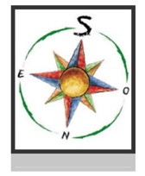
MISIÓN Y VALORES
“El reconocimiento como requisito previo para el conocimiento”
Aprendemos mirando al SUR:
Interculturalidad.
Derechos Sexuales.
Empoderamiento Sexual.
Buen vivir.
Ir más allá del capitalismo.

Slide 4
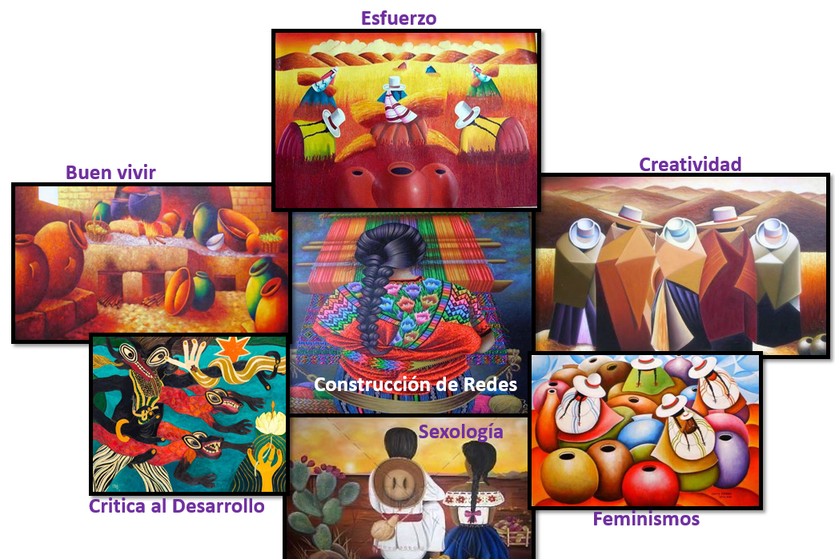
CARACTERÍSTICAS

Slide 5
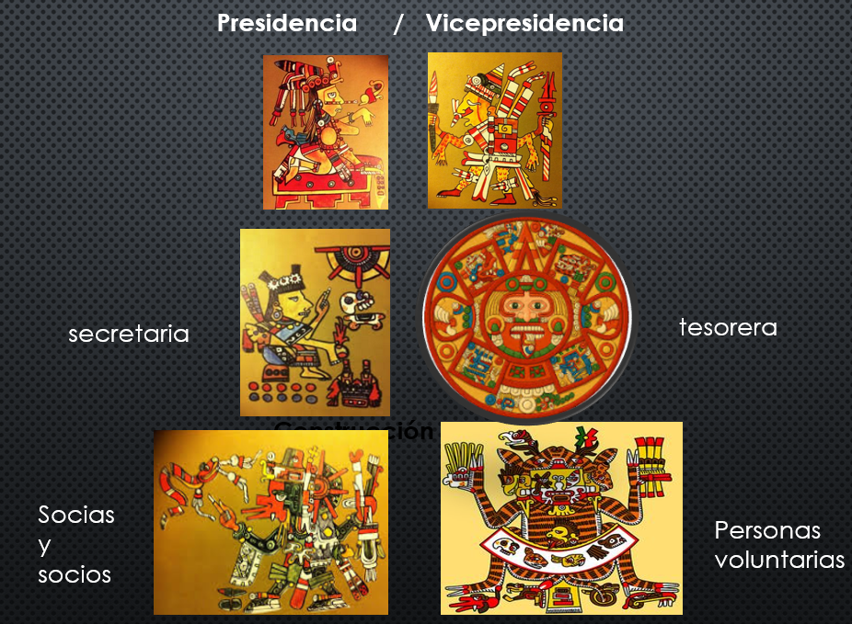
CARACTERÍSTICAS

Slide 6
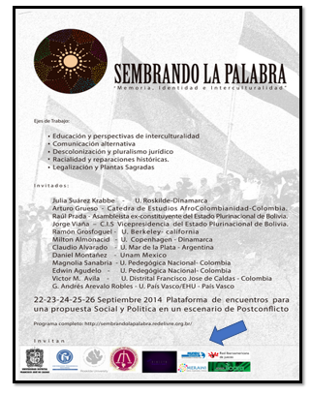
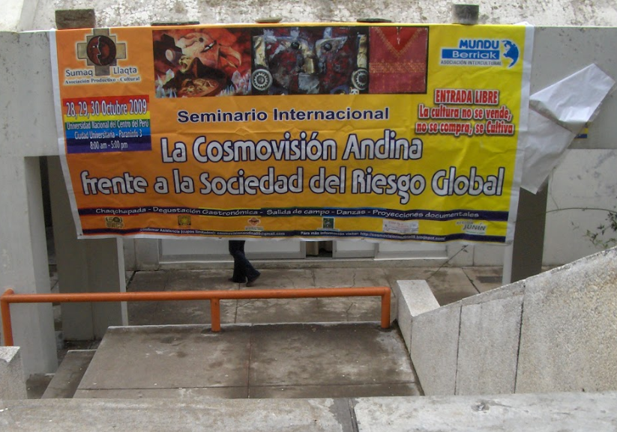
ACTUACIONES
Seminarios y Jornadas Internacionales:
“La Cosmovisión Andina frente a la sociedad de riesgo global” Huancayo, región Junín, Perú 2009.
“Memoria, Identidad e Interculturalidad: Sembrando la palabra” Bogotá, Colombia 2014.

Slide 7
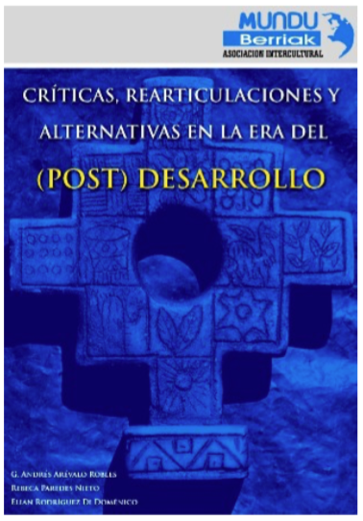
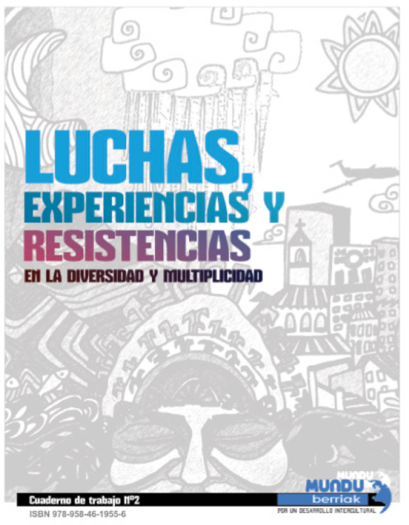
ACTUACIONES
Cuadernos de Trabajo: Libros publicados en físico y digital.
“Críticas, rearticulaciones y alternativas en la era (post)desarrollo” Gabriel Andrés Arévalo Robles, Rebeca Paredes Nieto y Elian Rodríguez. Huancayo, 2009.
“Luchas, experiencias y resistencias en la diversidad y la multiplicidad” Gabriel Andrés Arévalo Robles e Ingrid Zabaleta. Bogotá, 2012.

Slide 8
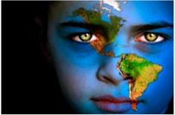
ACTUACIONES
Apoyo a las iniciativas Interculturales en el barrio de San Ignacio, Bilbao 2015:
Charla sobre el Conflicto social en Colombia.
“Tarde de Integración Intercultural”: Jornadas de Convivencia entre inmigrantes latinoamericano/as habitantes en el barrio San Ignacio.

Slide 9
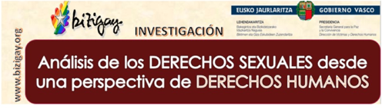
INVESTIGACIÓN
Participación como Informante clave en el estudio sobre el “Análisis sobre los Derechos Sexuales desde la perspectiva de los Derechos Humanos” por la Asociación Bizigay, 2015.

Slide 10
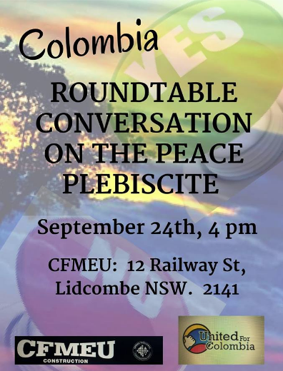
ACTUACIONES
“Análisis sobre el proceso de paz en Colombia y el sueño de la paz Intercultural” Entrevista realizada vía Skype desde Sídney, Australia 2016.

Slide 11
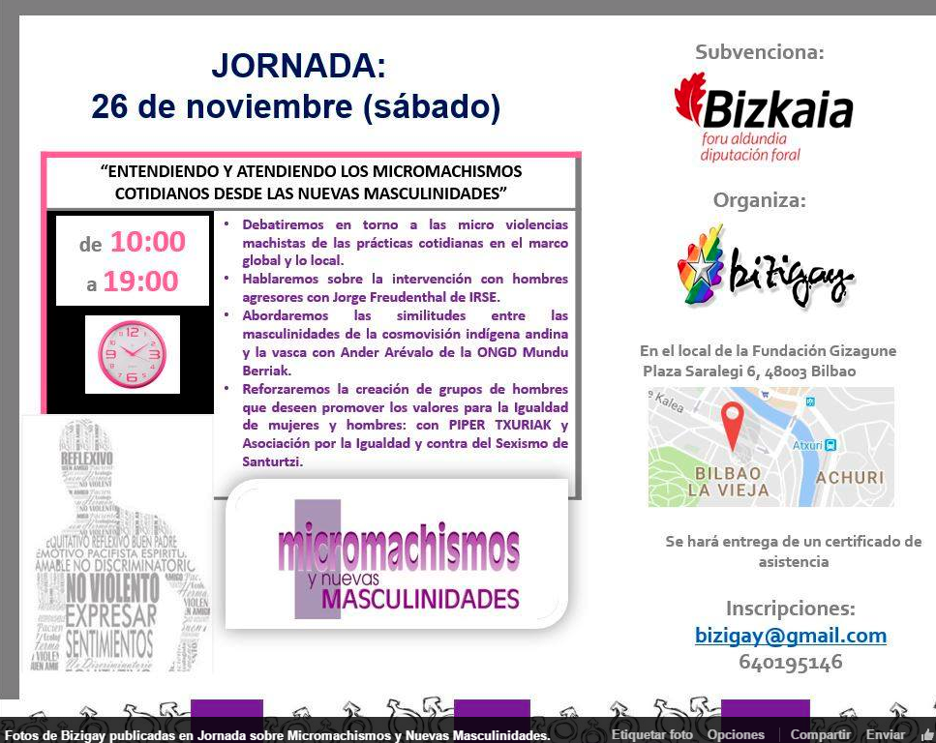
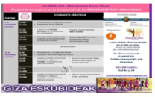
ACTUACIONES
Ponencias en Jornadas locales:
“Pensar las Masculinidades Subversivas desde el Abya-Yala/América Latina” Nuevas Masculinidades por la Asociación Bizigay en Bilbao, 2016.
“Mujeres luchando por la paz en el rigor de la guerra en Colombia: La defensa de los derechos humanos”. El papel de las mujeres en los procesos de paz y convivencia por la Asociación Mujeres de Colores en Bilbao, 2016.

Slide 12
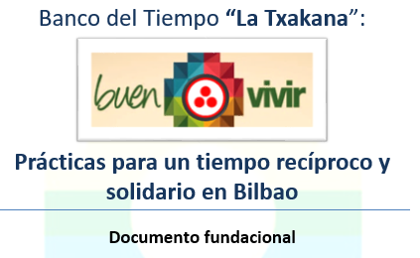
ACTUACIONES
Participación la creación del Banco del Tiempo “La Txakana” para el Buen Vivir por la Asociación Mujeres de Colores para la Paz y la Convivencia en Bilbao, 2016.

Slide 13
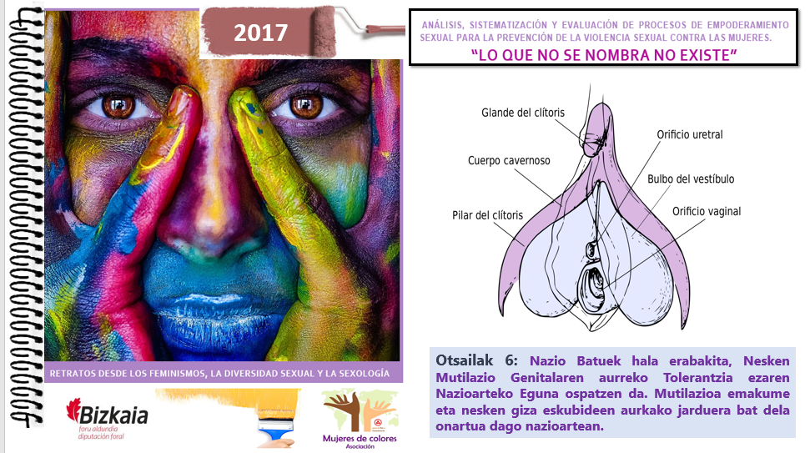
ACTUACIONES
Participación como Informante clave en el informe sobre “Análisis, sistematización y evaluación de procesos de empoderamiento sexual para la prevención de la violencia sexual contra las mujeres” por la Asociación Mujeres de Colores para la Paz y Convivencia en Bilbao, 2017.

Slide 14
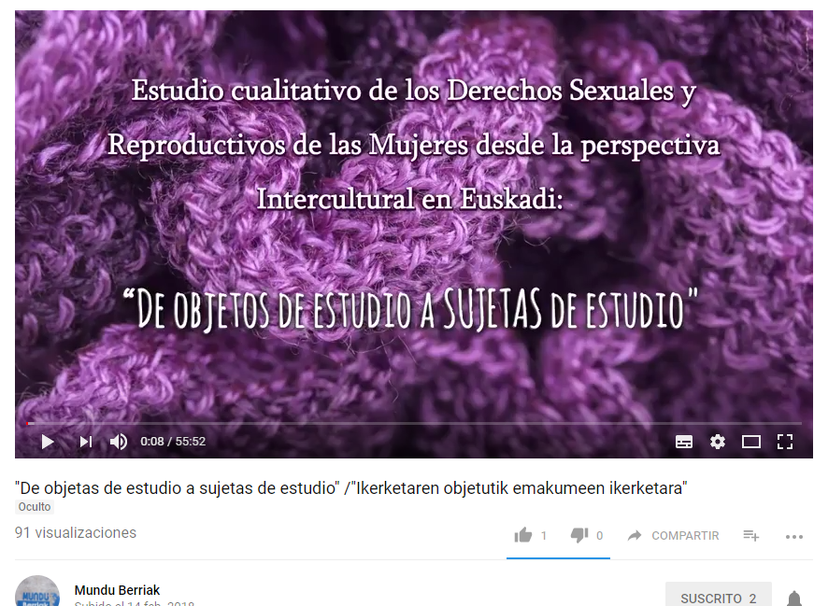
MATERIALES ELABORADOS
Elaboración del Proyecto educativo audiovisual. Estudio cualitativo de los Derechos Sexuales y Reproductivos (Procreativos) desde una perspectiva Intercultural en Euskadi, 2017:
“De objetos de estudio a SUJETAS de estudio”

Slide 15
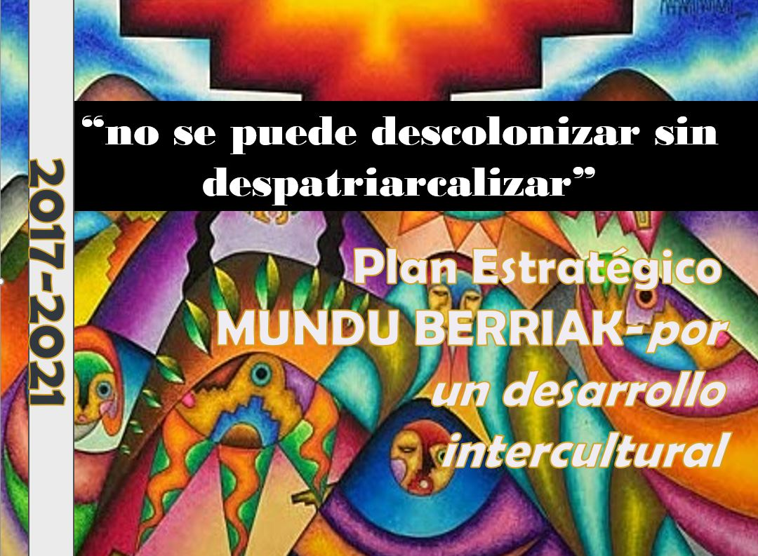
PLAN ESTRATÉGICO
Mundu Berriak-Asociación por un desarrollo Intercultural cuenta con un Plan estratégico:

Slide 16

ACTUACIONES
Creación de la primera Escuela Internacional de Empoderamiento Sexual en Bilbao, 2018:
Un lugar donde las mujeres de diversas culturas pueden encontrarse, capacitarse, crear, investigar, estudiar y llevar a cabo incidencia política en materia de Sexualidad femenina, Empoderamiento Sexual y Derechos Sexuales y Procreativos.

Slide 17
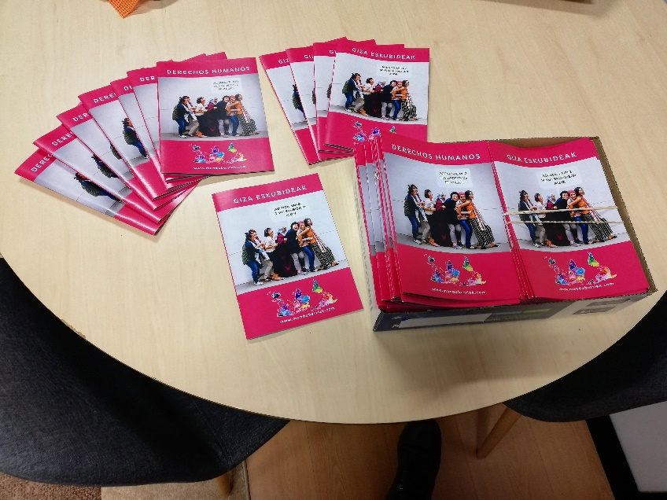
MATERIALES ELABORADOS
Elaboración de un material de pedagogía sexual en el marco de la Escuela Internacional de Empoderamiento Sexual para fortalecer los procesos de Empoderamiento Sexual de las mujeres.
“Agéndate por los Derechos Sexuales”

Slide 18
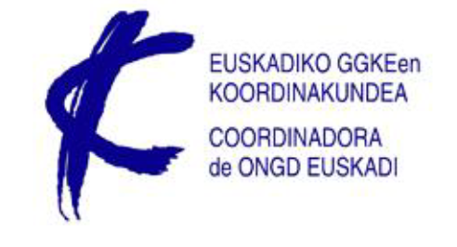


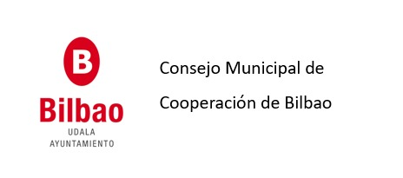
PERTENECEMOS A

Slide 19

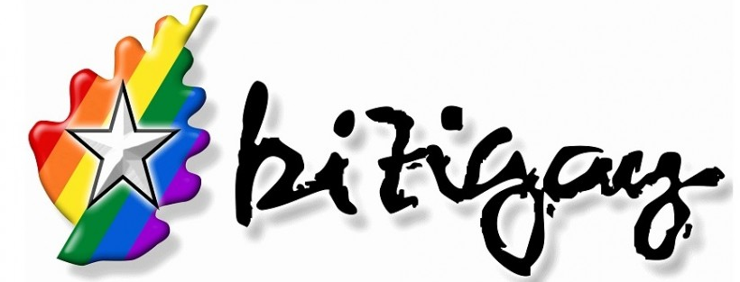








COLABORAMOS CON

Slide 20
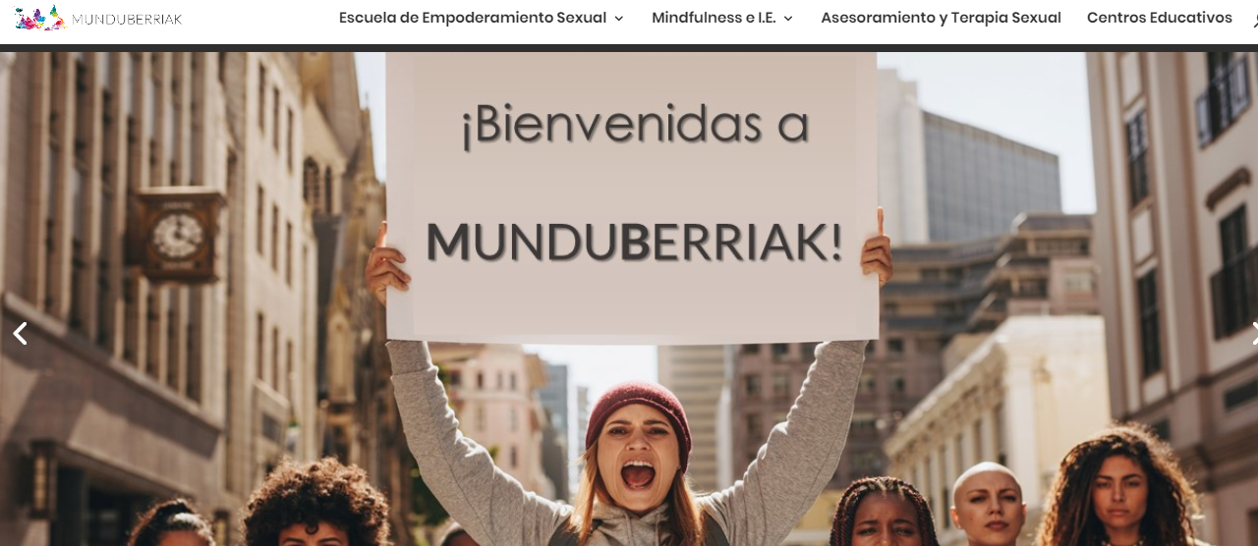
REDES SOCIALES
Contamos con las siguientes redes:
www.munduberriak.com
https://www.youtube.com/watch?v=wVJ7HLIYcn0
https://www.facebook.com/Munduberriak-1090601104381987/
https://www.instagram.com/Munduberriak
https://www.linkedin.com/in/munduberriak-ongd-sexol%C3%B3gica-2651991a3/

